Slide 1

Internationale Prüfungsordnung IPO = Internationale Gebrauchshunde Prüfungsordnung für…….
FCI Richtertagung
Abteilung B
Nova Gorica
19. bis 21. 01.2018

Slide 2
Begleithundeprüfungen
IBGH 1: Mindestalter 15 Monate
Voraussetzung: IGP BH-VT
IBGH 2: Mindestalter 15 Monate
Voraussetzung: IBGH 1
IBGH 3: Mindestalter 15 Monate
Voraussetzung: IBGH 2 oder IGP 1 oder Obed. 1

Slide 3
International Companion Dog
IBGH 1: At least 15 Months
Prerequest: IGP BH-VT
IBGH 2: At least 15 Months
Prerequest: IBGH 1
IBGH 3: At least 15 Months
Prerequest: IBGH 2 or IGP 1 or Obed. 1

Slide 4
Begleithundeprüfungen der Stufe 1
Ausbildungskennzeichen: IBGH 1
Leinenführigkeit
Freifolge
Absitzen aus der Bewegung
Ablegen aus der Bewegung mit Heranrufen
Ablegen unter Ablenkung

Slide 5
Companion Dog level 1
Trainingsdegree: IBGH 1
Heeling on leash.
Free heeling.
Sit out of motion.
Down out of motion and recall.
Down under Distraction.

Slide 6
Begleithundeprüfung der Stufe 2
Ausbildungskennzeichen: IBGH 2
Leinenführigkeit
Freifolge
Absitzen aus der Bewegung
Ablegen aus der Bewegung mit Hereinrufen
Bringen auf ebener Erde
Voraussenden
Ablegen unter Ablenkung

Slide 7
Companion Dog level 2
Trainingsdegree: IBGH 2
Heeling on leash.
Free Heeling.
Sit out of Motion.
Down with recall.
Retrieve on the Flat.
Send Out with Down.
Down under Distraction.

Slide 8
Begleithundeprüfung der Stufe 3
Ausbildungskennzeichen: IBGH 3
Freifolge
Absitzen aus der Bewegung
Ablegen aus der Bewegung mit Heranrufen
Steh aus der Bewegung – mit Abholen
Bringen auf ebener Erde
Bringen über die Schrägwand (140 cm)
Voraussenden
Ablegen unter Ablenkung

Slide 9
Companion Dog level 3
Trainingsdegree: IBGH 3
Free heeling.
Sit out of motion.
Down out of motion with recall.
Stand while walking
Retrieve on the flat
Retrieve over the Scaling Wall. (140 cm)
Send Out with Down.
Down under Distraction.

Slide 10
IZTP
Abteilung B:
Leinenführigkeit 25 Punkte
Sitz aus der Bewegung 15 Punkte
Ablegen mit Herankommen 20 Punkte
Bringen auf ebener Erde 20 Punkte
Sprung über eine Hürde 10 Punkte
Ablegen unter Ablenkung 10 Punkte
Gesamt 100 Punkte

Slide 11
IZTP - Phase B
Heeling on leash 25 Points
Sit out of motion 15 Points
Down with recal 20 Points
Retrieve on the flat 20 Points
Jump over the hurdle 10 Points
Down under distraction 10 Points
Total 100 Points

Slide 12
IV Abteilung B
Leinenführigkeit 30 Punkte
Freifolge 20 Punkte
Ablegen mit Herankommen 15 Punkte
Bringen 10 Punkte
Sprung über eine Hürde 10 Punkte
Ablegen unter Ablenkung 15 Punkte
Gesamt 100 Punkte

Slide 13
IGP-V Phase B
Heeling on leash 30 Punkte
Heeling of leashe 20 Punkte
Down with recall 15 Punkte
Retrieve on the flat 10 Punkte
Jump over the hurdle 10 Punkte
Down unde distraction 15 Punkte
Total 100 Punkte

Slide 14
IGP 1 Abteilung B
Freifolge 15 Punkte
Sitz aus der. Bewegung 10 Punkte
Ablegen mit Herankommen 10 Punkte
Bringen ebener Erde 15 Punkte
Bringen über 1 m Hürde 15 Punkte
1 Klettersprung über 1.80m 15 Punkte
Voraussenden mit Hinlegen 10 Punkte
Ablegen unter Ablenkung 10 Punkte
Gesamt: 100 Punkte

Slide 15
IGP 1 Phase B
Heeling of leash 15 Points
Sitout of motion 10 Points
Down with recall 10 Points
Retrieve on the flat 15 Points
Retrieve over the 1mtr hurdle 15 Points
1 jump over the scaling wall 1.80m 15 Points
send out with down 10 Points
Down under distraction 10 Points
Total: 100 Points

Slide 16
Klettersprung über eine Schrägwand 180 cm
Der Hund wird im Abstand von mindestens 4 Metern vor der Schrägwand abgesetzt.
Der Hundeführer nimmt auf der anderen Seite der Schrägwand, im Abstand von mindestens 5 Metern die Position ein.
Ruft den Hund mit einem Hörzeichen für Springen und einem Hörzeichen für Kommen.
Nach dem Vorsitzen wird der Hund mit einem Hörzeichen in die Grundstellung genommen.

Slide 17
Climbing over the scaling wall over the scaling wall 180 cm
The dog is brought in basic position in front of the scaling wall at a distance of 4 meters
The dog handler (HF) takes on the other side of the scaling wall the basic position in front of the scaling wall on a distance of at least 5 meters.
Calls in the dog with a verbal command for „Jump“ and a verbal command for „Here“.
After sitting in front of the HF the dog must be brought in the basic position weith a verbalcommand for „heel“.

Slide 18
Bewertung
Springt der Hund nicht 0Punkte
Verlässt der Hund die Grundstellung, kommt bis zur Wand vor, springt und kommt auf Hörzeichen - 1 Prädikat
Verlässt der Hund die Grundstellung, geht an der Wand vorbei (kein Sprung möglich) 0 Punkte

Slide 19
IGP 2 Abteilung B
Freifolge 15 Punkte
Absitzen aus der Bewegung 10 Punkte
Ablegen aus dem Schritt mit Heranrufen 10 Punkte
Bringen auf ebener Erde 10 Punkte
Abstellen aus der Bewegung 5 Punkte
Bringen über die Hürde 15 Punkte
Ein Klettersprung ohne Bringen 15 Punkte
Voraussenden mit Hinlegen 10 Punkte
Ablegen unter Ablenkung 10 Punkte
Gesamtpunkte 100 Punkte

Slide 20
IGP 2 Phase B
Free heeling 15 Punkte
Sit out of motion 10 Punkte
Down with recall from a walk 10 Punkte
Retrieve on the flat 10 Punkte
Stand out of motion 5 Punkte
Retrieve over the hurdle 15 Punkte
Retrieve over the scaling wall 15 Punkte
Send Out with Down 10 Punkte
Down under distraction 10 Punkte
Total 100 Punkte

Slide 21
IGP 3 Abteilung B
Freifolge 15 Punkte
Sitz aus der Bewegung 5 Punkte
Platz aus dem Laufschritt mit Heranrufen 10 Punkte
Steh aus dem Laufschritt mit Heranrufen 10 Punkte
Bringen auf ebener Erde 10 Punkte
Bringen über die Hürde 15 Punkte
Bringen über die Schrägwand 15 Punkte
Voraussenden mit Hinlegen 10 Punkte
Ablegen unter Ablenkung 10 Punkte
Gesamtpunkte 100 Punkte

Slide 22
IGP 3 Phase B
Free heeling 15 Points
Sit out of motion 5 Points
Down and recall from running 10 Points
Stand out of running with recall 10 Points
Retrieve on the flat 10 Points
Retrieve over the hurdle 15 Points
Retrieve over the scaling wall 15 Points
Send out with down 10 Points
Down under distraction 10 Points
Total 100 Points

Slide 23
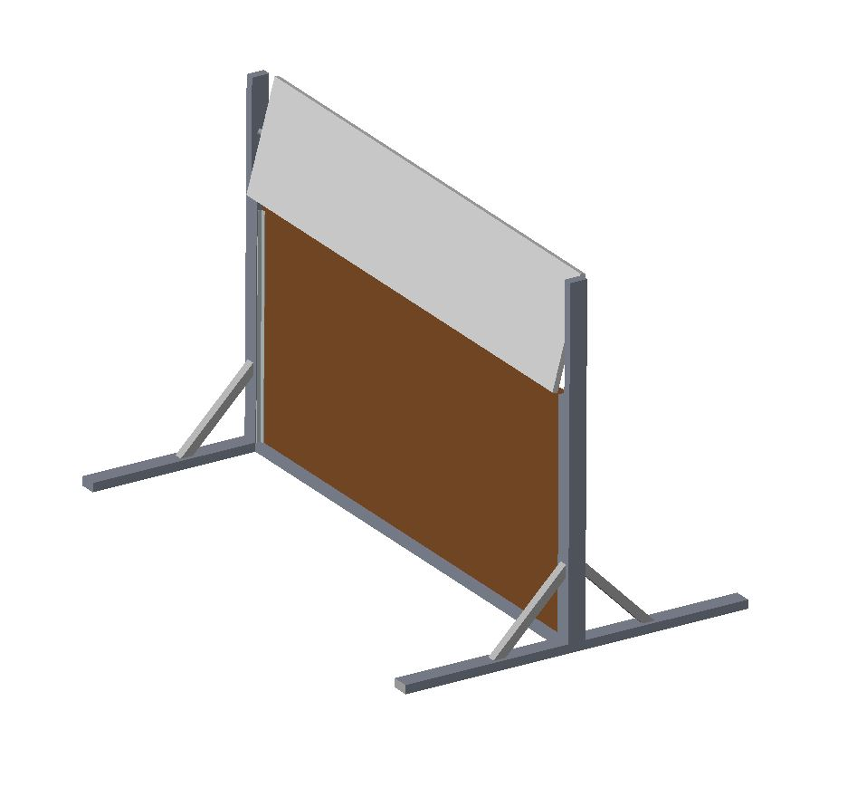
Pendel Hürde/ Hurdle

Slide 24
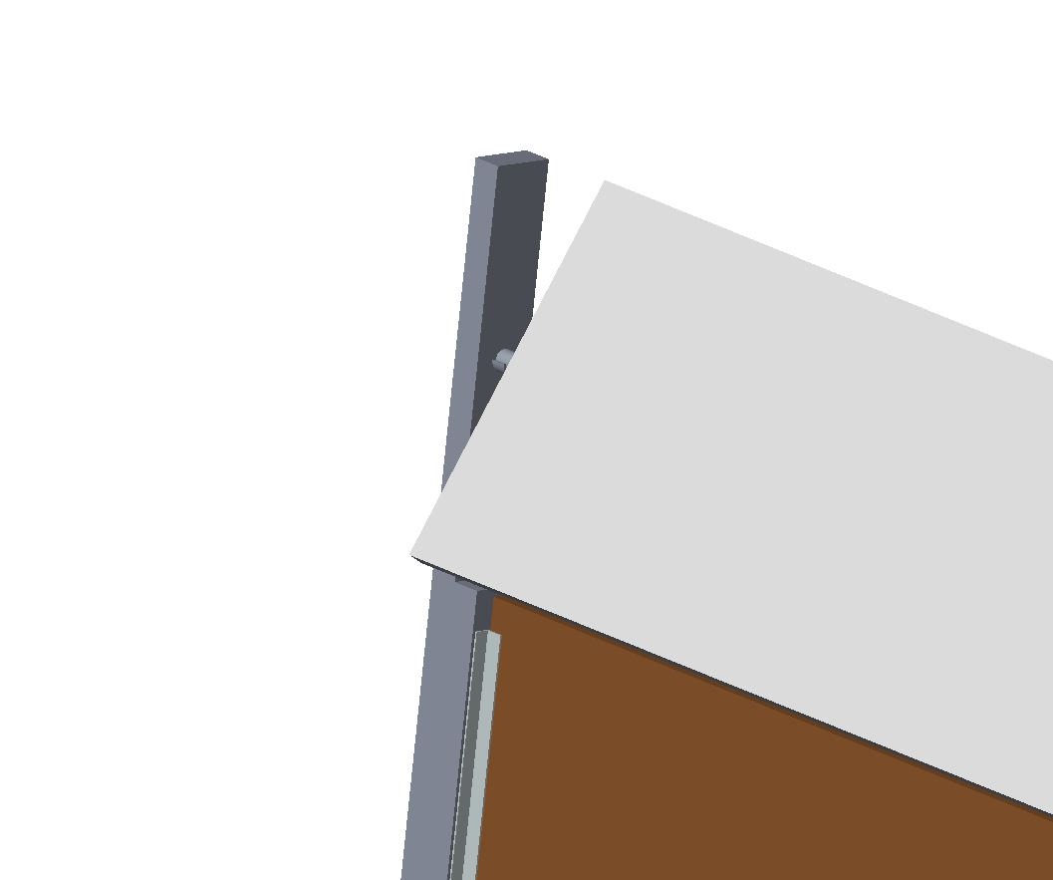
Pendel Hürde/ Hurdle detail

Slide 25
Änderung der Hürde
Die Gesamthöhe der Hürden bleibt gleich.
Es kommt eine „Pendelhürde“ zum Einsatz. Der obere Bereich muss beweglich sein. Bei Weltmeisterschaften und Qualifikationsturnieren kommt die Hürde sofort nach Inkrafttreten zum Einsatz, für Ortsgruppenprüfungen gilt eine Übergangsfrist von 3 Jahren.

Slide 26
Changing of the hurdle
The total hight of the hurdle staya as it is.
There will come to be used a so called „pendel“hurdle. The top must be moveable. At WC and Qualificationtrials this hurdle will be obligated directly after the date of effect.
For local examinations and trials there will be a transitionperiod of 3 years.

Slide 27
Hörzeichen
Es darf jedes Wort verwendet werden.
Commands
The handler can speak every word.

Slide 28
Grundstellung
Jede Übung beginnt und endet mit einer Grundstellung. Die Anfangsgrundstellung darf vor jeder Übung nur einmal aus einer Vorwärtsbewegung eingenommen werden.
In der Grundstellung darf der Hundeführer keine Grätschstellung einnehmen und beide Arme müssen locker am Körper angelegt sein.

Slide 29
Basic Position
Each exercise begins and ends in the basic position. The basic position may be taken only once in the forward direction before each exercise.
In the basic position the dog handler must not have a splayed leg stance and both arms must be loosely hanging ot the side of the body.

Slide 30
Zusatzhörzeichen
Führt ein Hund nach dem 2. Zusatzhörzeichen eine Übung nicht aus, so ist die jeweilige Übung mit 0 Punkten zu bewerten.
Führt ein Hund einen Übungsteil nach dem 2. Zusatzhörzeichen nicht aus, soliegt die Übung maximal im hohen mangelhaft.
5 Punkte für Teilübung
Zusatzhörzeichen: befriedigend – 1,5
Zusatzhörzeichen: mangelhaft - 2,5

Slide 31
Additional Commands
If a dog does not execute anexercise after the second additional command, the exercise will be rated with 0 points.
If a dog does not execute a part after the second command, the exercis can rated in a high insufficient.
5 points for a part:
1st additional command: sufficient -1,5
2nd additional command: insufficient -2,5

Slide 32
Leinenführigkeit
Aus einer geraden, ruhigen und aufmerksamen Grundstellung folgt der Hund dem Hundeführer aufmerksam, freudig, gerade und schnell. Mit dem Schulterblatt muss der Hund immer auf Kniehöhe an der linken Seite des Hundeführers in Position bleiben und sich beim Anhalten selbständig und gerade setzen.

Slide 33
Free Heeling
The dog has to follow his handler out of the basic position attentivly, confidently with purpose, without strass and concentrated to the handler always remain with his shoulder at the knee on the handler`s left side and straight along the left side of the handler.

Slide 34
Bewertung der Freifolge
Ausdrucksverhalten - Stress - behavior
Konzentration auf den Hundeführer - attention
Position (Technik) des Hundes - position

Slide 35
Bewertung
Ausdruck - behavior 1/3
Konzentration - attention 1/3
Position (Technik)- position technic 1/3

Slide 36
Beispiel - example
Ausdruck – behavior G -20 % -1,0
Konzentration-attention SG -10% -0,5
Position – position V -0,0
Total -1,5
Sehr gut – Very good 13,5 Punkte

Slide 37
Ausdruck - behavior
Gedrückt pressured behavior
Stress stress
Körpersprache body language

Slide 38
Konzentration - attention
Gewünscht:
Augenkontakt - look to the eyes

Slide 39
Sitz aus der Bewegung
Sit out of motion
Teil 1st part
Grundstellung Basic position
Entwicklung Buildup
Ausführung Sitz Execution of sit
50 %

Slide 40
Sitz aus der Bewegung
Sit out of motion
2. Teil 2nd part
Entfernen Leaving the dog
Herantreten Auf- attention
merksamkeit
Endgrundstellung basic position
50 %

Slide 41
Ablegen aus der Bewegung mit Herankommen – down of motion with recall
1. Teil 1st Part
Grundstellung und Entwicklung 30 %
Basic position and Buildup 30 %
Einnehmen der Position 70 %
Position 70 %

Slide 42
2. Teil 2nd Part
Konzentration auf den Hundeführer 70 %
Attention to the handler 70 %
Grundstellung 30 %
Basic position 30 %

Slide 43
Ablegen aus der Bewegung mit Herankommen
Down with recall
Teil: 50 % 5 Punkte
Grundstellung – Entwicklung – Position
1st Part 50 % 5 points
Basic position - Buildup - Position

Slide 44
Ablegen aus der Bewegung mit Herankommen
Down with recall
2. Teil: 50 % 5 Punkte
Herankommen – Vorsitz - Grundstellung
2nd Part: 50 % 5 points
Recall - Sit in Front - Basic Position

Slide 45
Bewertung 1. Teil
Evaluation Criteria
30 % 1,5 Punkte
Grundstellung Basic Position
Entwicklung Buildup
70 % 3,5 Punkte
Position Position

Slide 46
Steh aus dem Laufschritt mit Herankommen
Stand out of Motion
Teil: 50 % 5 Punkte
Grundstellung - Entwicklung - Position
1st Part: 50 % 5 Punkte
Basic Position - Buildup - Position

Slide 47
Steh aus dem Laufschritt mit Herankommen
Stand out of Motion
2. Teil 50 % 5 Punkte
Herankommen - Vorsitz - Grundstellung
2nd Part 50 % 5 Punkte
Recall - Sit in Front - Basic Position

Slide 48
Bringen auf ebener Erde
Grundstellung
Motiviertes zielstrebiges Agieren beim Hinlauf
Aufnahme des Holzes
Sofortiges drehen
Rückweg
Vorsitz mit Präsentation
Grundstellung

Slide 49
Retrieve on the Flat
Unmotivated
Stress
Not purposeful on the way out and/or return
Faulty pick up
Playing or mouthing with the dumble
Mistakes in the presentation or basic position

Slide 50
Bringen über die Hürde
Hinsprung 5 Punkte
Rücksprung 5 Punkte
Bringen 5 Punkte
Insgesamt 15 Punkte

Slide 51
Retrieve over the hurdle
1st jump 5 points
2nd jump 5 points
Retrieve 5 Points
Total 15 points

Slide 52
Bringen über die Hürde
Sprünge: kraftvoll und motiviert
Streifen bis - 1
Aufsetzen bis - 2
Bringen:
Gleiche Kriterien wie auf ebener Erde
Fehler beim Bringen werden nur bei den 5 Punkten für das Bringen entwertet!

Slide 53
Retrieve over the hurdle
Jumps powerful and motivated
Touching the hurdle up to -1
Stepping on it up to -2
Retrieve:
The same evaluation criteria like retrieve on flat.
Mistakes by retrieve is only from the part retrieve (5 points)

Slide 54
Bringen über die Hürde
Teilbewertung ist nur möglich, wenn das Bringen und mindestens 1 Sprung ausgeführt wird.
Hin- oder Rücksprung nicht ausgeführt, Bringen einwandfrei 10 Punkte
Hin- und Rücksprung einwandfrei, Bringholz nicht gebracht 0 Punkte

Slide 55
Retrieve over the hurdle
Dog does not jump one direction, either out or back, dumbbell retrieved flawlessy 10 points
Dog jumps perfectly out and back but does not retrieve the dumbbell 0 Points

Slide 56
Bringen über die Hürde
Wird die Hürde beim Hinsprung umgeworfen, erfolgt ein Pflichtabzug von 5 Punkten
Hürde wird aufgestellt, die Übung wiederholt – bewertet wird Rücksprung und Bringen

Slide 57
Retrieve over the hurdle
If the dogknocks over the hurdle at the jump a mandatory deduction of 5 Points
The exercise ist repeated, in the repeated exercise only the return jump, the retrieve, front, hold and final basic position

Slide 58
Bringen über die Schrägwand
Hinsprung 5 Punkte
Rücksprung 5 Punkte
Bringen 5 Punkte
Insgesamt 15 Punkte

Slide 59
Retrieve over the scaling wall
1st jump 5 points
2nd jump 5 points
Retrieve 5 Points
Total 15 points

Slide 60
Bringen über die Schrägwand
Sprünge: kraftvoll und motiviert
Bringen:
Gleiche Kriterien wie auf ebener Erde
Fehler beim Bringen werden nur bei den 5 Punkten für das Bringen entwertet!

Slide 61
Retrieve over the scaling wall
Jumps powerful and motivated
Retrieve:
The same evaluation criteria like retrieve on flat.
Mistakes by retrieve is only from the part retrieve (5 points)

Slide 62
Bringen über die Schrägwand
Teilbewertung ist nur möglich, wenn das Bringen und mindestens 1 Sprung ausgeführt wird.
Hin- oder Rücksprung nicht ausgeführt, Bringen einwandfrei 10 Punkte
Hin- und Rücksprung einwandfrei, Bringholz nicht gebracht 0 Punkte

Slide 63
Retrieve over the scaling wall
Dog does not jump one direction, either out or back, dumbbell retrieved flawlessy 10 points
Dog jumps perfectly out and back but does not retrieve the dumbbell 0 Points

Slide 64
Voraussenden mit Hinlegen
Send out with down
Teil 50 % 5 Punkte
Grundstellung - Entwicklung - Vorauslaufen
1st Part 50 % 5 Points
Basic Position - Buildup - send out
2. Teil 50 % 5 Punkte
Hinlegen - Grundstellung
2nd Part 50 % 5 Points
Down - Final Basic Position

Slide 65
Präzisierung Voraussenden mit Hinlegen
Hund lässt sich auf 1. Hörzeichen stoppen, legt sich nicht . Ein Zusatzhörzeichen zum Legen - 1,5 Punkte
Hund lässt sich auf 1. Hörzeichen stoppen, legt sich aufs 2. Zusatzhörzeichen - 2,5 Punkte
Hund lässt sich auf 1.Hörzeichen stoppen, legt sich aber aufs 2.Zusatzhörzeichen nicht. -3,5 Punkte
Hund lässt sich erst auf 1.Zusatzhörzeichen stoppen. Legt sich -2,5 Punkte
Hund lässt sich erst auf 2. Zusatzhörzeichen stoppen. Legt sich. -3,5 Punkte
Hund lässt sich auf 2. Zusatzhörzeichen nicht stoppen. Bewertung 0 Punkte
Hund hat bei Voraus direkt auf 1. HZ „Platz“ Platz gemacht, steht aber auf, nachdem die RA zum Herantreten an den HF erteilt wurde, lässt sich bis auf 50% der Distanz zum HF durch ein HZ stoppen. Bewertung bis -5 Punkte.

Slide 66
Specify the send out and down
Dog stops on first command but does not down, downs immediately on second command -1.5 Points.
Dog stops on first command but does not down, downs immediately on third command -2.5 Points.
Dog stops on first command but does not down on third command. -3.5 Points.
Dog does not stop on first command, stops and downs immediately on second command -2.5 Points.
Dog doesn’t stop on 1st or 2nd command, stops and down immediately on 3rd command -3.5 Points.
Dog cannot be stopped with 3 commands. 0 Points.
Dog downs directly on the first command, but after the judge's (LR) instructions to go pick up the dog, the dog breaks, the dog can be stopped by 50% of the distance to the handler (HF).
Rating up to -5 Points.

Slide 67
Ablegen unter Ablenkung
Long down
Grundstellung - Abschlussgrundstellung 30 %
Hinlegen – Liegen 70 %
Basic Position – Final Basic Position 30 %
Down – Position 70 %

